Slide 1

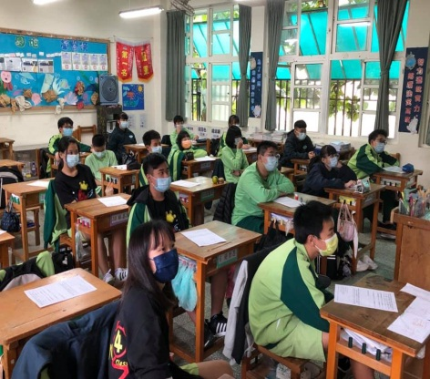
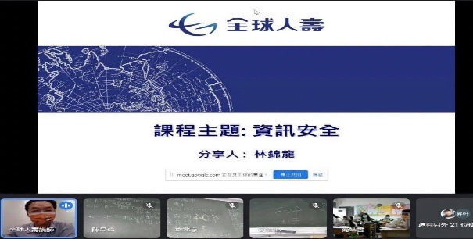
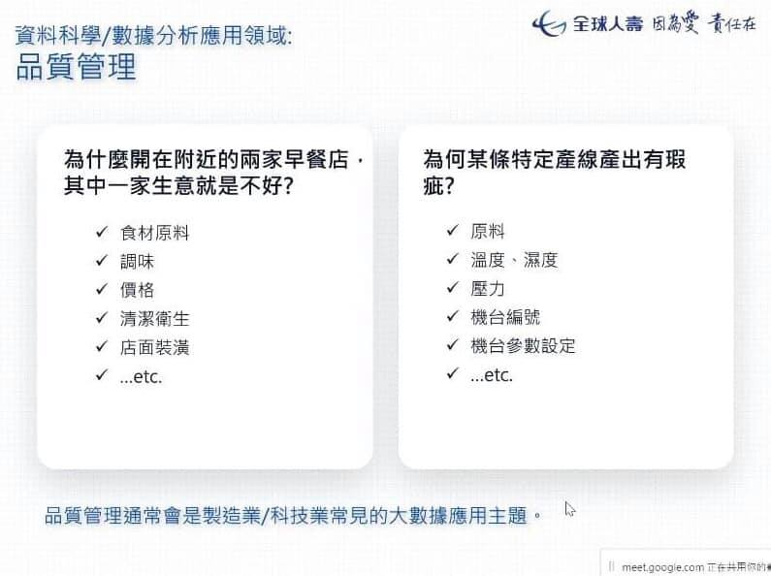


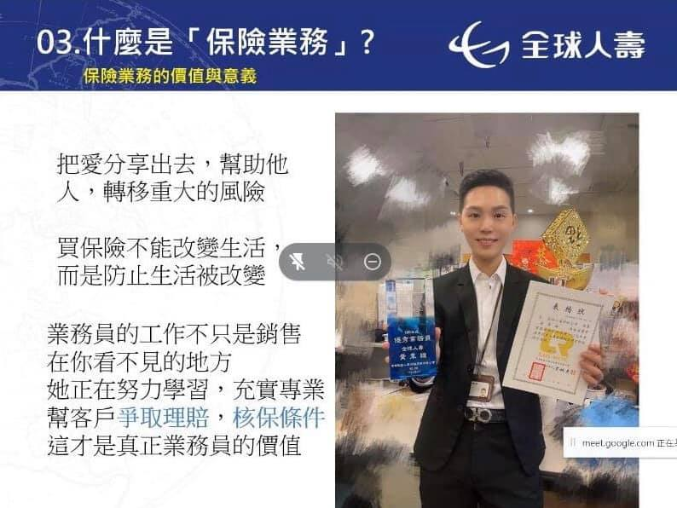
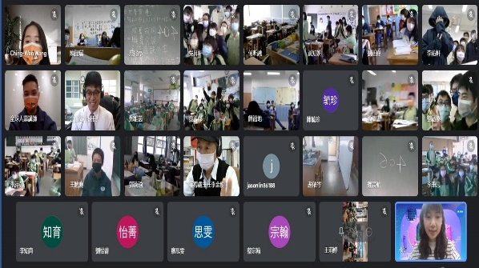
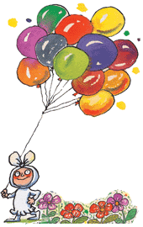
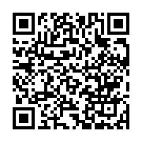

新北市立金山高級中學 第50期
發行人：賴來展
總編輯：李金龍
文字編輯：李金龍、白欣雅
張淑粉、陳毓珍
陳俐彣、簡潔妮
賴雅琦、廖思雯
發行日期：110年 11月 30 日
本期主題：工作世界
全球人壽向金山高中學子進行職涯分享
陳毓珍老師整理
因應「適性揚才」教育願景，輔導處積極推動生涯發展教育，希望協助學生認識目前的工作世界、了解工作的意義與價值，以建立孩子未來適當的工作態度以及所需培養的能力。緣此，輔導處自97年起即每年固定辦理「工作世界宣導活動」。
今年度「工作世界宣導活動」已於11月10日(三)下午圓滿完成，輔導處總共邀請了全球人壽林錦龍先生等4位各領域的優秀職場達人擔任講師，透過Google Meet線上宣導的方式，讓學生在聆聽講師分享的過程中增進對職涯的認識。本次受邀的講師工作類型包含「資訊安全人員」、「副總經理」、「數據分析」、「保險業務」行業。
活動後學生寫下心得，從記錄講師分享的工作需具備的學經歷條件、人格特質、工作的環境、內容及展望，最後寫出心得與收穫，學生並寫出自己對未來工作的憧憬。
耕讀金中心田七載有成
「耕讀金中心田」刊物從出刊至今已累計7年之久，是輔導處歷年來伙伴薪火相傳，努力不懈所堅持下來的刊物。
輔導處希望透過刊物跟大家對話，本刊物為學務及輔導工作的輔助工具，結合學生管理及輔導現場的問題，透過各期的議題探討向全校師生宣導，內容更是以師生需求為核心進行編撰。
金中心田是屬於金山高中的刊物，也是為全體師生所編輯的刊物，內容多元，包含生命教育、家庭教育、性別平等教育、生涯發展教育、學生輔導、特教宣導、法律宣導、關懷中輟(離)生、學務工作及校務推動重大議題等，期待同學對各項議題有更多的認識與了解，有更多的正向認知與作為；老師們在接收這些訊息後能給予同學更多的引導與輔導。
本刊物的發行管道亦是多元，除紙本公告在各辦公室及各班教室外，同步公告在學校網頁及金中心田FB粉專頁，歡迎師生前往閱讀，讓刊物發揮最大效益。
輔導主任 李金龍
110/11/20
講師們排除萬難撥時間和同學在Google Meet線上會議室，分享工作心得、職業甘苦談，令師生們受益良多。活動進行中學生們帶著好奇心，對講師的工作提問，順利達成讓學生認識工作世界的目的，期待能為學子在生涯發展種下「職涯種子」。
學生深受講師們鼓舞與啟發，詹同學：我覺得數據分析師這個職業很特別、壓力很大，感覺講師在公司裡是位很重要的人物，這次的宣導讓我知道了更多不同、有趣且多元的職業，讓我對未來有更多啟發與選擇參考；蔡同學：聽完講師分享後，我對資訊安全領域有多一點的了解，也為我日後的工作選擇多了一個參考的選項，不過這工作需要足夠的資安知識；沈同學：我覺得保險業務人員的工作很有挑戰性，雖然有點困難、不是很穩定，但只要努力、自信、樂觀一定可以的，所以加油！蔡同學：我覺得各行各業都不容易，除了薪水外，興趣也是一大重點，為了金錢而不重視自己的興趣不好，所以要去發掘自己的興趣，並努力從事選擇的行業。
資安人員暨副總經理
數據分析師
賀 「耕讀金中心田」
榮獲本市110年度執行友善校園學生事務與輔導工作「各級學校優良學生事務與輔導刊物評選」全校型刊物「優等」獎
保險業務員
線上大合照
掃描我~追蹤金中心田FB粉專
有獎徵答
截角
班級:
座號:
姓名:
有獎徵答
截角
班級:
座號:
姓名:
歡迎參加有獎徵答，憑截角可獲得精美獎品一份!

Slide 2

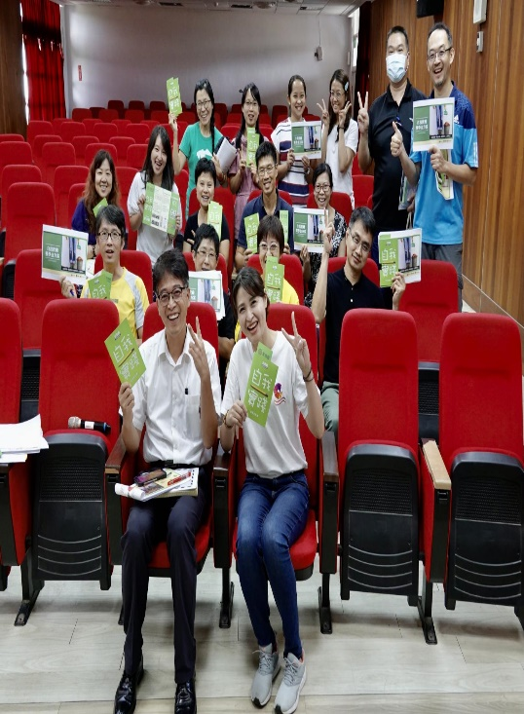
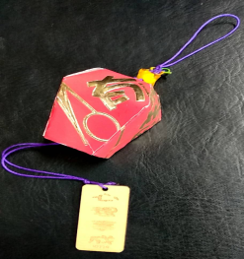
● 自我實踐獎學金計畫
其實視障者需要的是「放手」—相信他們在經過訓練後，例如學會使用白手杖，再加上「人導法」 的宣傳與普及，他們也可以行動自如，而能夠「行動自主」，更是視障朋友重建尊嚴與自信心的首要關鍵。
所以，下次如果遇到視障朋友，就直接大方地上前詢問，需不需要幫忙，以及要怎麼提供協助，視障朋友會告訴你最適合的方法，而不是自以為好意的保護，以及非必要的干預，這才是在聽與說的世界裡，最好的同理與體貼。
張淑粉老師整理
從至善園提供的自我實踐學金計畫談起 109年9月23日至善園執行長來到金山高中與校長、老師們親說明『自我實踐』的執行辦法，希望引導學生透過主動學習、自我能力提升及修正陋習等方法來達成自己設定的目標，期許學生養成自我超越的學習態度，讓學生遇見問題也能自己找出解決方法，藉由這個計畫學會如何「設定目標」、「擬定計劃」、「確實執行」、然後「心想事成」。
文章來源：
衛生福利部／身心障礙者權利公約／宣導專區
https://crpd.sfaa.gov.tw/BulletinCtrl?func=getBulletin&p=b_2&c=G&bulletinId=1529
自我實踐學金計畫說明會
自我實踐獎學金計畫內容:
自己設定1個目標，和5個可以幫助達標計畫，然後在2個月內執行完畢。由家長或老師協助認證，經認證確實執行完成者，每個月可獲得500元獎學金，2個月就1000元。這計畫的精神不在獎學金的多寡，而在自己對於自己的要求，以及自我執行力。人生有夢想，但需要腳踏實地，追逐、建築夢想，所以獲得老師們的認同。
從遺物整理師的工作談自我整理
陳俐彣老師整理
遺物整理師在韓國、日本較為流行，遺物整理的工作首先在日本發展，因日本社會獨居化、老齡化嚴重，獨居者在屋內死去，被發現時有的已高度腐爛，所以遺物整理師除了整理逝者的遺物，還有清潔、消毒現場。然而，在臺灣的遺物整理師尚未普及，是因在國內出現意外死亡、孤獨死等事件，首先會由警方與專業人員負責處理現場。
目前臺灣有類似在做遺物整理的工作者，他們為「收納整理師」，當他們接到遺物整理的案件時，遺體已經處理完畢，不會像日本接觸到惡臭的現場，跟平常整理傢俱、衣物沒有太大區別。在台灣的遺物整理師處在起步發展之階段，加上不同國家文化定義遺物整理師的樣貌、期待皆不同，隨著往後時代的變遷，尚未知曉台灣的遺物整理師會有什麼樣的發展。不過可以知道遺物整理師，不單單僅是做物品、環境的整理，更像是再一次的認識逝世者，也是最後無聲的再見；至於保留逝世者的物件，則是對於已逝去的回憶、經驗、物品重新定義陪伴的方式。
不是只有在當生命畫下終點線時，才能整頓所擁有的物件及回憶，而是在現今的生活中，也給自己一些時間梳理內心的所思所想。不論是人際關係的困惑，亦或者對於未來的迷茫，我們可以透過與旁人的對話，加以釐清自己是如何看待及可以如何行動。
若同學們想要找人聊聊天、抒發心情，歡迎到輔導處或高輔中心找輔導老師、社工師及心理師一起整理生活中的思緒。
109學年度共有83位學生參加這個計畫，他們一起參加宣誓大會，希望藉由同儕力量彼此約束互相鞭策，努力達成自己設定的目標，這個計畫是讓學生學習如何自我實踐，只要敢想、願意做、堅持到底，夢想就不再遙遠。
師生回饋:
活動在宣誓大會掀起高潮，並在計畫結束時舉辦「自我實踐獎學金徵文比賽」，讓學生留下深刻印象。徵文內容包含參加活動的動機與目標、經過努力檢視自我實踐的成果、參加的心得與收穫、要感謝的人以及感謝的話。從學生回饋中，他們藉由親身體驗，知道自己有時執行力不夠，意志不夠堅定，想偷懶，沒辦法持之以恆，目標達成率就會打折，難得的是學生學到不能放棄，可能只為了把排球打得更好這個目標，但透過這個實踐過程，他們學到要把握機會、學到對師長感恩，因為老師的提醒、鼓勵與支持，凡此種種都幫助學生朝更好的自己邁進。
為我的111年命名活動~活動預告
雖然自我實踐獎學金，目前只開放國一、國二參加，但其追求更好自己的目標，應是每個人所希望的，輔導處在12月即將推出「為我的111年命名活動」，如:「○○○功課進步年」，就是秉持相同理念設計的，給未來一年的自己一個明確的目標，等你一起來命名喔!
影集推薦：韓劇《Move to Heaven：我是遺物整理師》
資料參考：
女子學（2021）。台灣第一位遺物整理師廖心筠：整理物品、替逝者訴說人生最後的故事，撫慰家人傷痛。https://share99.com/relic-sort-out
單程旅店（無日期）。遺物整理師在台灣發展狀況如何？https://www.fulong.idv.tw/?p=317
111天燈許願活動
校友帶路
賴雅琦、簡潔妮老師整理
聽說的世界 要同理 不要同情
白欣雅老師整理
金山高中20屆畢業生 蔡亞穎
目前就讀 台北商業大學 資訊管理學系
太多人會用保護的眼光，去看待視障者。 或是有太多的擔心，替視障者遺憾： 失去眼睛可以和這個世界接觸。
但，這是因為他們不知道，視障者有那麼多的方式，可以跟這個世界
和好。——朱芯儀，國內第一位重度視覺障礙心理諮商師
這個系在學什麼？
北商資管主要學習電腦相關和管理的課程，在大一的時候會修java程式設計、影片剪輯、行銷、微積分、計概、統計學、以及一些商業科的課程，科目比較多是在高中時學習過的，外加上程式設計；大二時，則有資料庫、網頁設計、linux系統、資料結構、網路等等課程；大三則有pythong程式設計、伺服器架構、作業系統等等課程。本系除了可以學到管理以及電腦相關知識，還會讓大家上機實作，學習一些技術面的知識，例如：寫程式、網頁、資料庫、linux，都是本系會學習到的一些重要科目和實作技術，課堂上會有老師示範，並給予練習的時間。
而大家需要在這些專業科目中找到自己最喜歡且擅長的去專研，不論是網路、程式設計、資料庫還是網頁，應該要找一個當作主要的專業，在未來找工作才可以更有方向。
您一定曾碰過有人持著白色手杖，走在大馬路上。在那當下，您可能覺得那個手杖畫出來的弧度有點大，杖頭觸碰地板的聲音有點吵。您也許疑惑著持杖者對旁人的視若無睹，甚至您會怕被手杖打到。但其實您無需介意。因為這正是視障者，使用專用的「白手杖」（white cane），落實他們行動自主的第一步！
在面對身心障礙者時，社會大眾容易以同情代替同理、幫忙代替生活自主，例如，遇到心智障礙者一筆一劃賣力書寫時，就會想替他把資料全部填完；碰到肢體障礙者要爬樓梯時，就會想要拉他一把。
「人性吧！人也是好逸惡勞的，但當有人代勞習慣了，就會變成惡性循環，然後會產生一個負面印象，好像我們（障礙者）越來越無能。」
國內第一位重度視覺障礙心理諮商師呼籲，這種「同情、想代勞」的心態需要調整，因為「不是我們不能，而是身邊的人過於保護」，結果只是讓障礙者跟這世界溝通接觸時，增加了更多需要適應的時間。
以視障者來說，周圍的人太過於保護，覺得「這個會危險、這個不方便」，像是剪指甲、開瓦斯爐、倒熱水等日常生活上的小事，都會代勞、不敢讓視障者嘗試，反而讓視障者失去學習獨立自主的機會。
我最喜歡的一堂課？
最喜歡的一堂課是資料庫，用的是MySQL這個工具，這堂課讓我可以在一張表格，或是多張表格中利用程式搜尋自己想要的資料、新增資料、刪除資料、新增規則，並且用想要的格式將資料顯示出來，並且去排列資料，非常的有趣，而語法很多都是常見的英文單詞，所以學習上並不會太困難，老師在課堂上也會帶著大家實作，回家再利用作業複習，如果真的不會就和同學討論，從過程中也可以學到更多不同的寫法和不同的邏輯思緒。
世界工作日中
，你印象最深刻的
講師是介紹何種
職業呢?
我們能如何
給予
視障者
協助呢?

